Slide 1
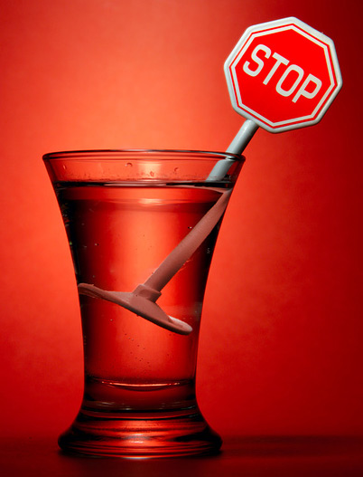
Światowy Dzień Trzeźwości
15 kwietnia 2020 środa

Slide 2
Ryzyko szkód zdrowotnych spowodowanych alkoholem zależy w znacznej mierze od ilości wypijanego alkoholu. Jednak naukowcy nie określili dotąd dawki całkowicie bezpiecznej, czyli takiej, która gwarantowałaby zupełny brak negatywnych konsekwencji spożywania napojów alkoholowych dla zdrowia.

Slide 3
Ze wszystkich badanych środków psychoaktywnych alkohol okazał się najbardziej szkodliwy.

Slide 4
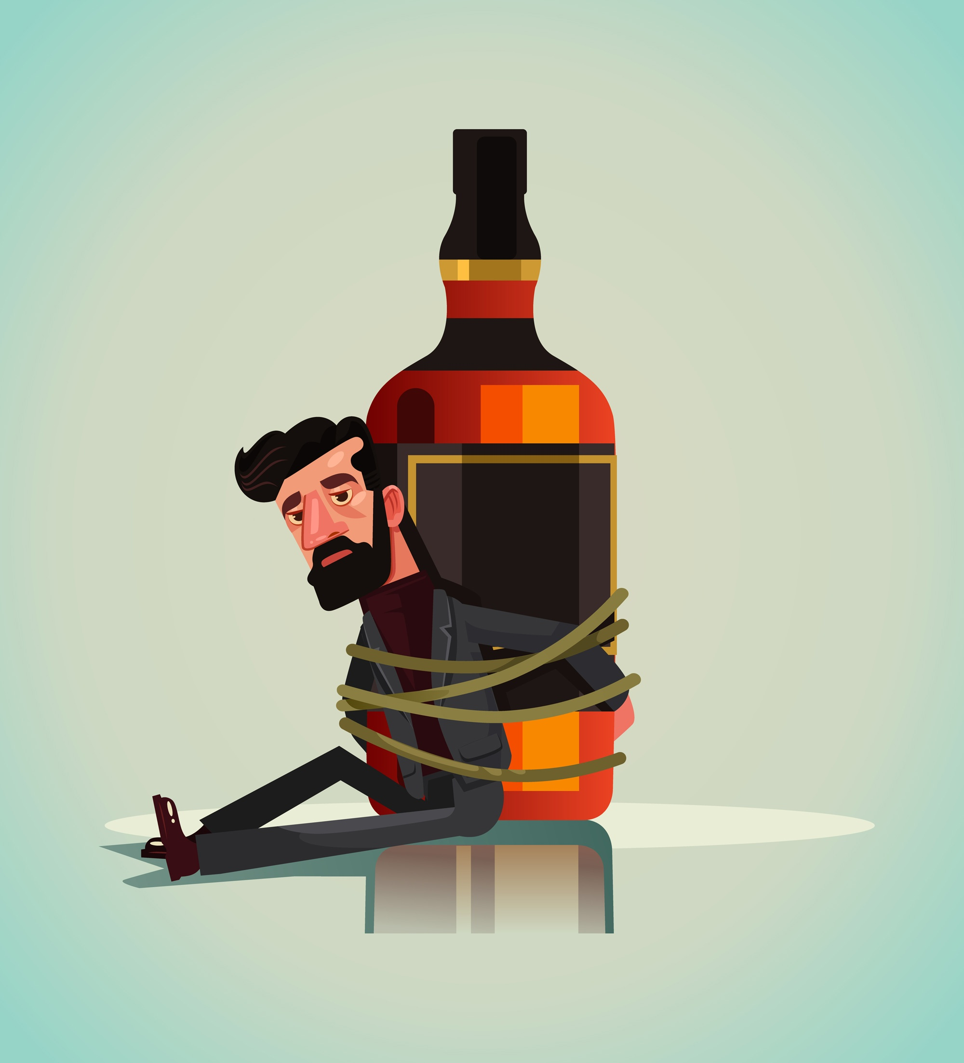
Ryzykowne spożywanie alkoholu to picie nadmiernych jego ilości (jednorazowo i w określonym przedziale czasu) niepociągające za sobą aktualnie negatywnych konsekwencji, przy czym można oczekiwać, że się one pojawią, o ile obecny model picia nie zostanie zmieniony.

Slide 5
Szkodliwe picie alkoholu opisywane jest jako wzór picia, który już powoduje szkody zdrowotne, fizyczne bądź psychiczne, ale również psychologiczne i społeczne, przy czym nie występuje uzależnienie od alkoholu. Przy czym odciska swoje piętno na najbliższym otoczeniu.

Slide 6
Uzależnienie od alkoholu jest następstwem długotrwałego, szkodliwego spożywania alkoholu, w którym picie uzyskuje zdecydowane pierwszeństwo przed zachowaniami, które niegdyś były dla osoby pijącej ważniejsze.

Slide 7
Wejdź na niebotak.pl i dowiedz się więcej (wymaga wtyczki Adobe Flash Player)

Slide 8
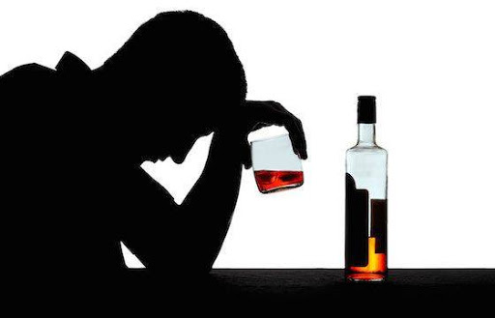
Opracowano na podstawie: https://www.mp.pl/pacjent/psychiatria/uzaleznienia/69551,bezpieczne-picie-alkoholu

